Slide 1

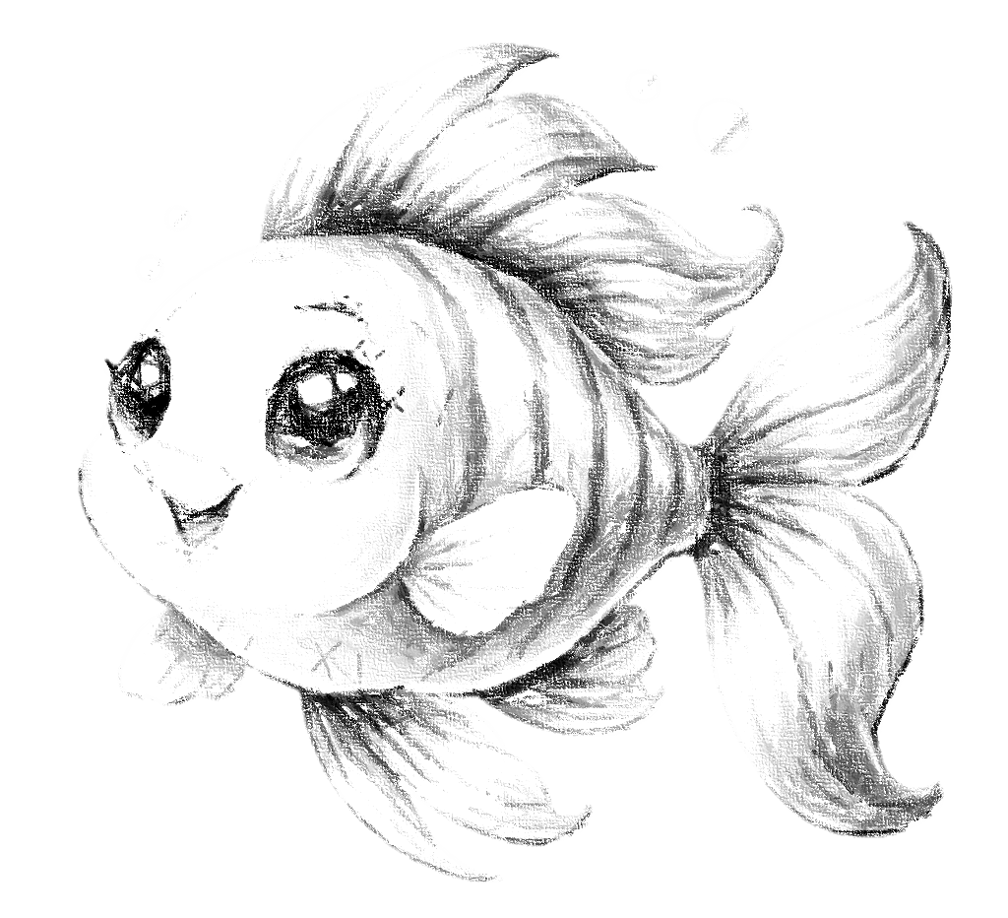





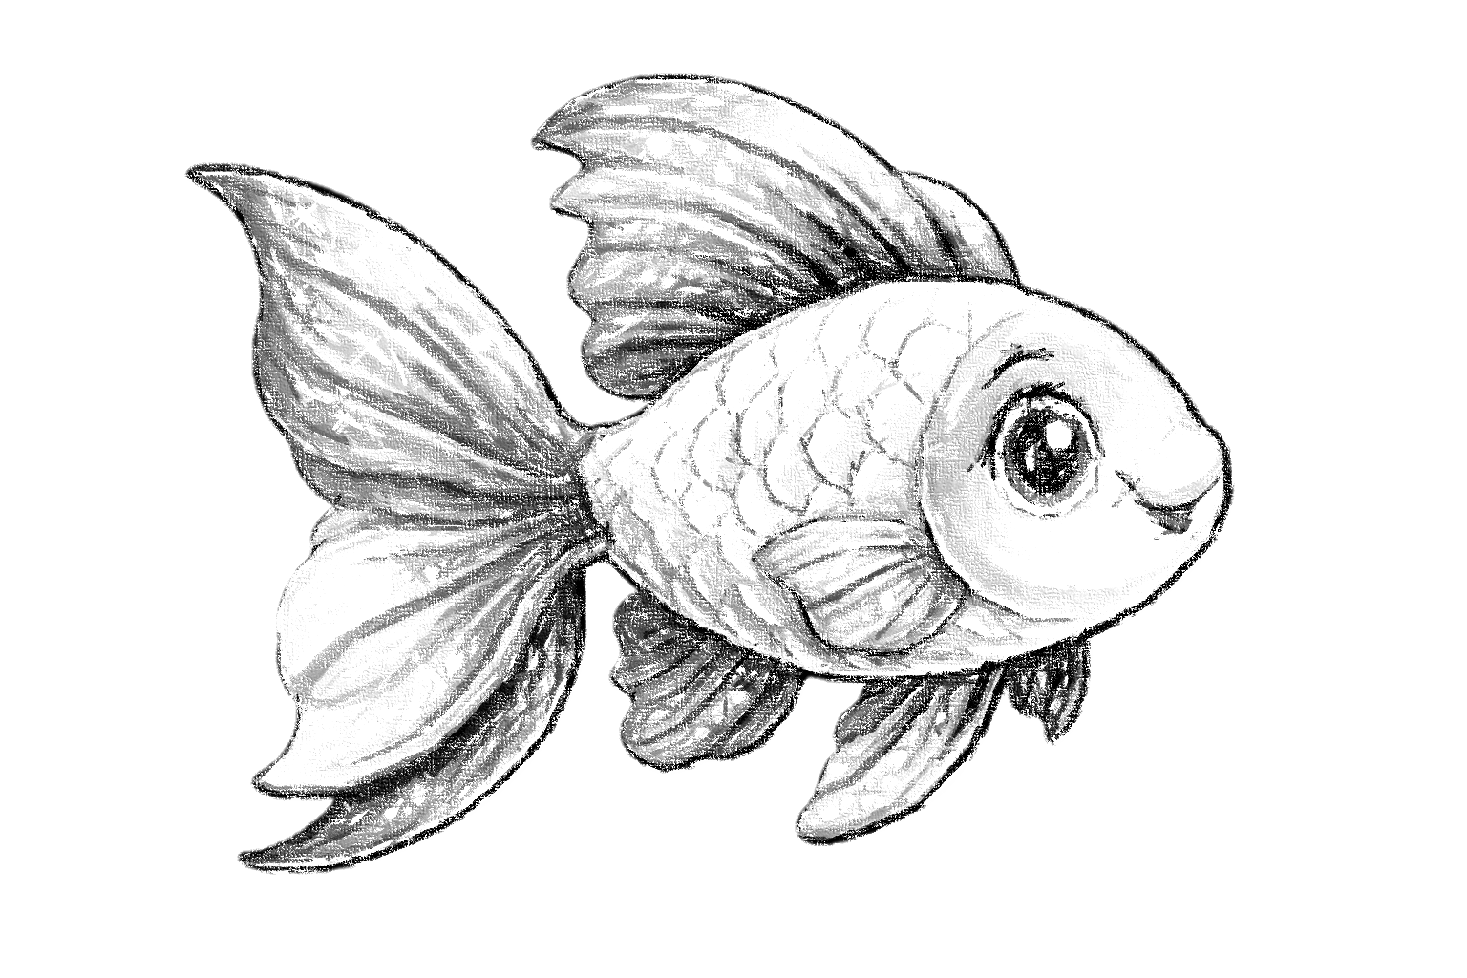

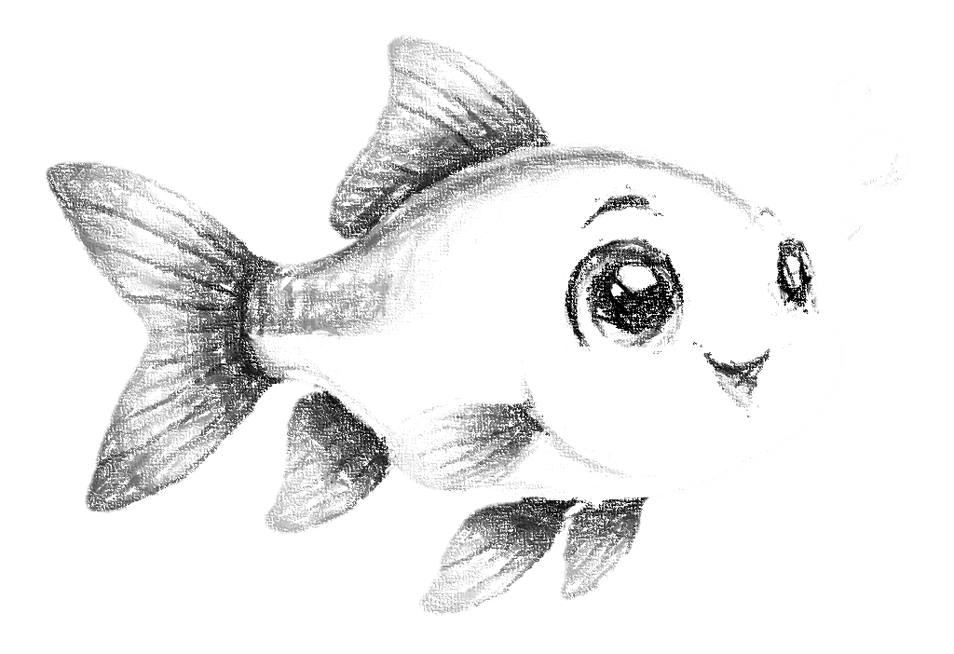
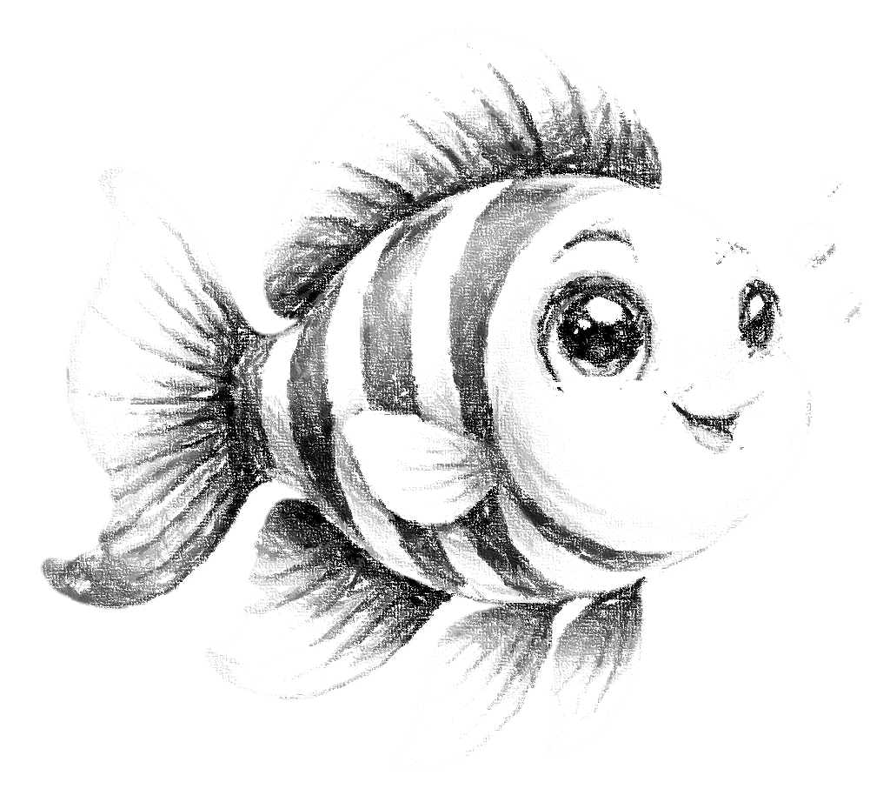
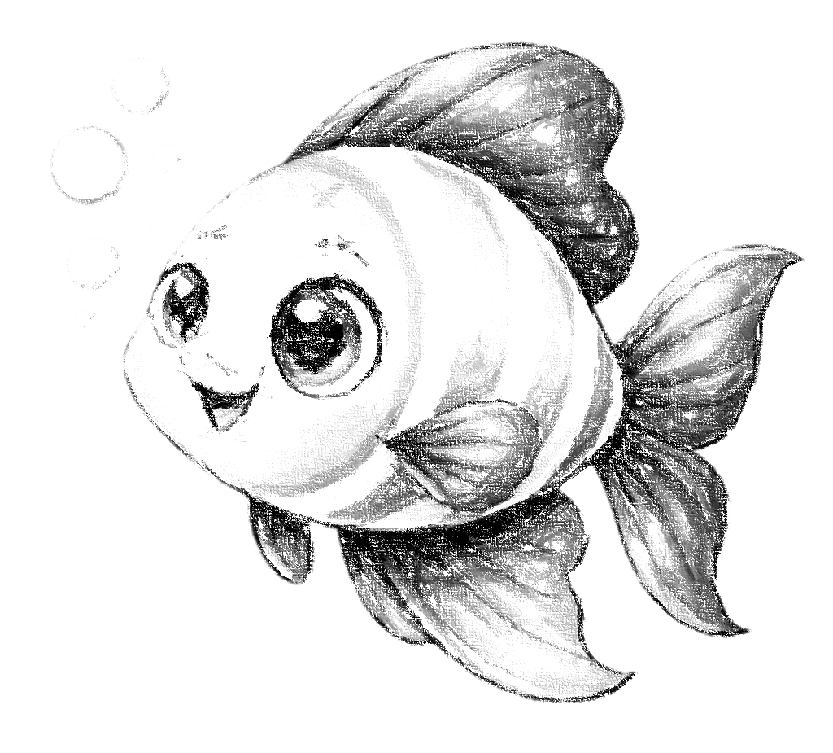


тма
три
чте
жта
тлю
тры
тлю
тру
тки
стя
пту
кто
тны
стю
кты
вты
вты
шти
фту
шта
сту
сто
тро
кты
хте
тви

